Slide 1
Centre de Santé
à Fodécariah
aujourd´hui

Slide 2
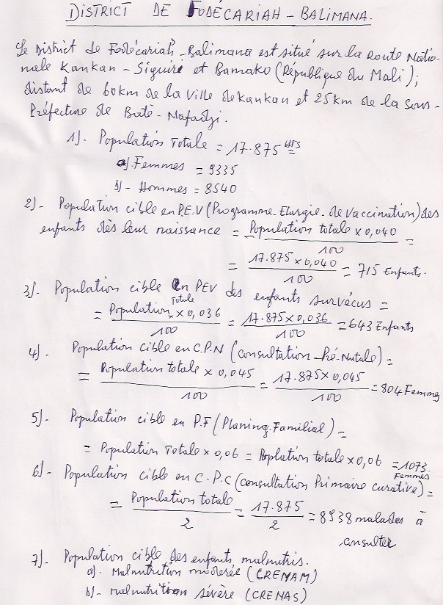
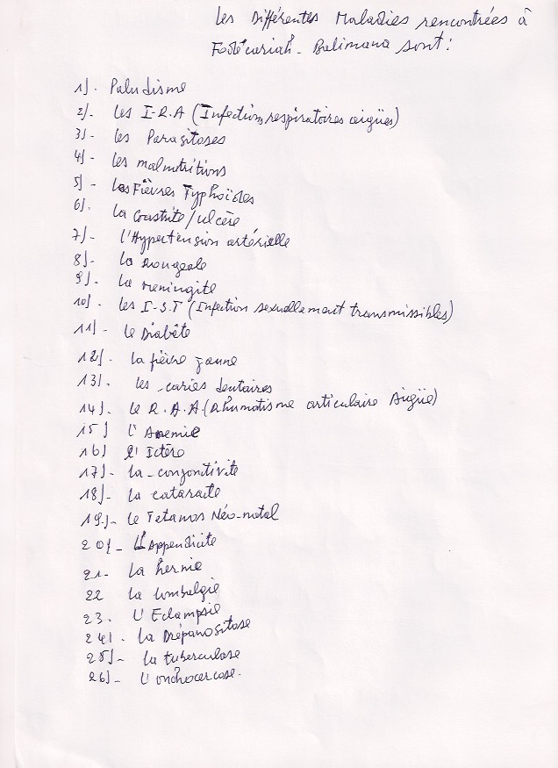

Slide 3
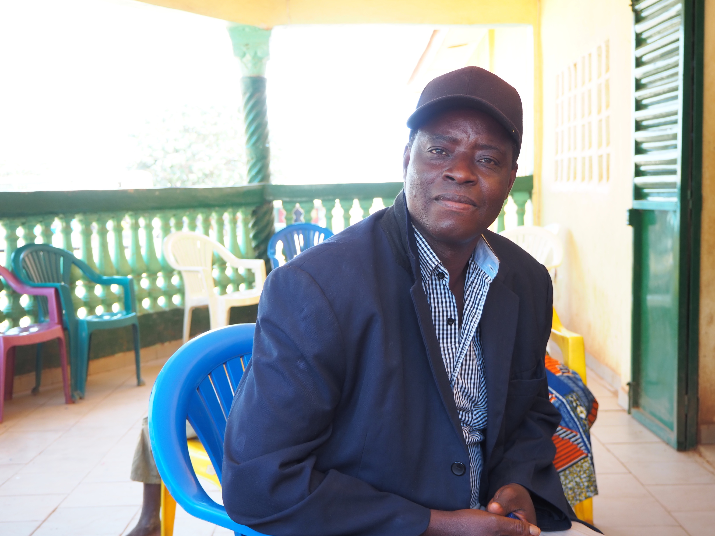
Dr Emmanuel Lamah (Tel: 00224 628 50 14 95),
muté il y a 6 mois par le gouvernement guinéen au poste de santé de Fodecariah (17875 habitants)
ayant travaillé 6 ans au centre de santé de la sous-préfecture de Baté Nafadji (8264 habitants). Le travail de ce médecin généraliste, est essentiellement de poser le bon diagnostique, afin d´acheminer le patient soit vers l´hopital de Kankan ou celui de Bamako pour les maladies graves.
Il prend lui-même les cas de maladies en charge, prévues par ces compétences.

Slide 4
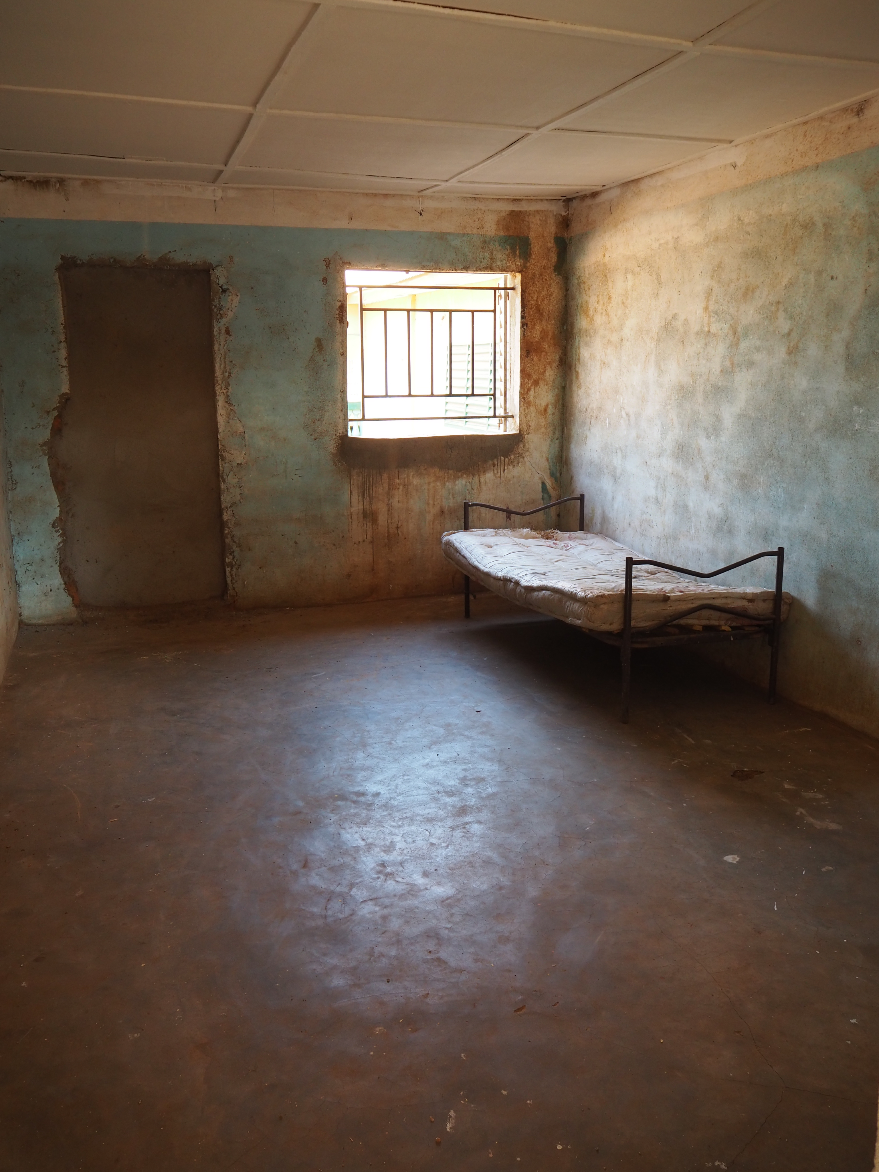
Ce poste de santé a été construit il y a 30 ans par l´ADEFOBA.
Il est tombé en ruine depuis par manque d´entretien.
Après un abandon total depuis plus de 10 ans, géré par un vieux médecin plutôt fou, n´appliquant aucunes règles d´hygiène. Lors de notre visite en 2014, nous avions des:
Canules souillées dans 1 cm de poussière,
Blattes grouillant partout,
Matelas rongés par les souris,
Plafonnages souillés par la saison des pluies
Chambres empoussiérées, remplies de bicyclettes rouillées
Mais depuis 2 ans, grâce aux soins de monsieur Siaka Doumbouya, infirmier assigné au poste de santé a rétabli un minimum d´hygiène.

Slide 5
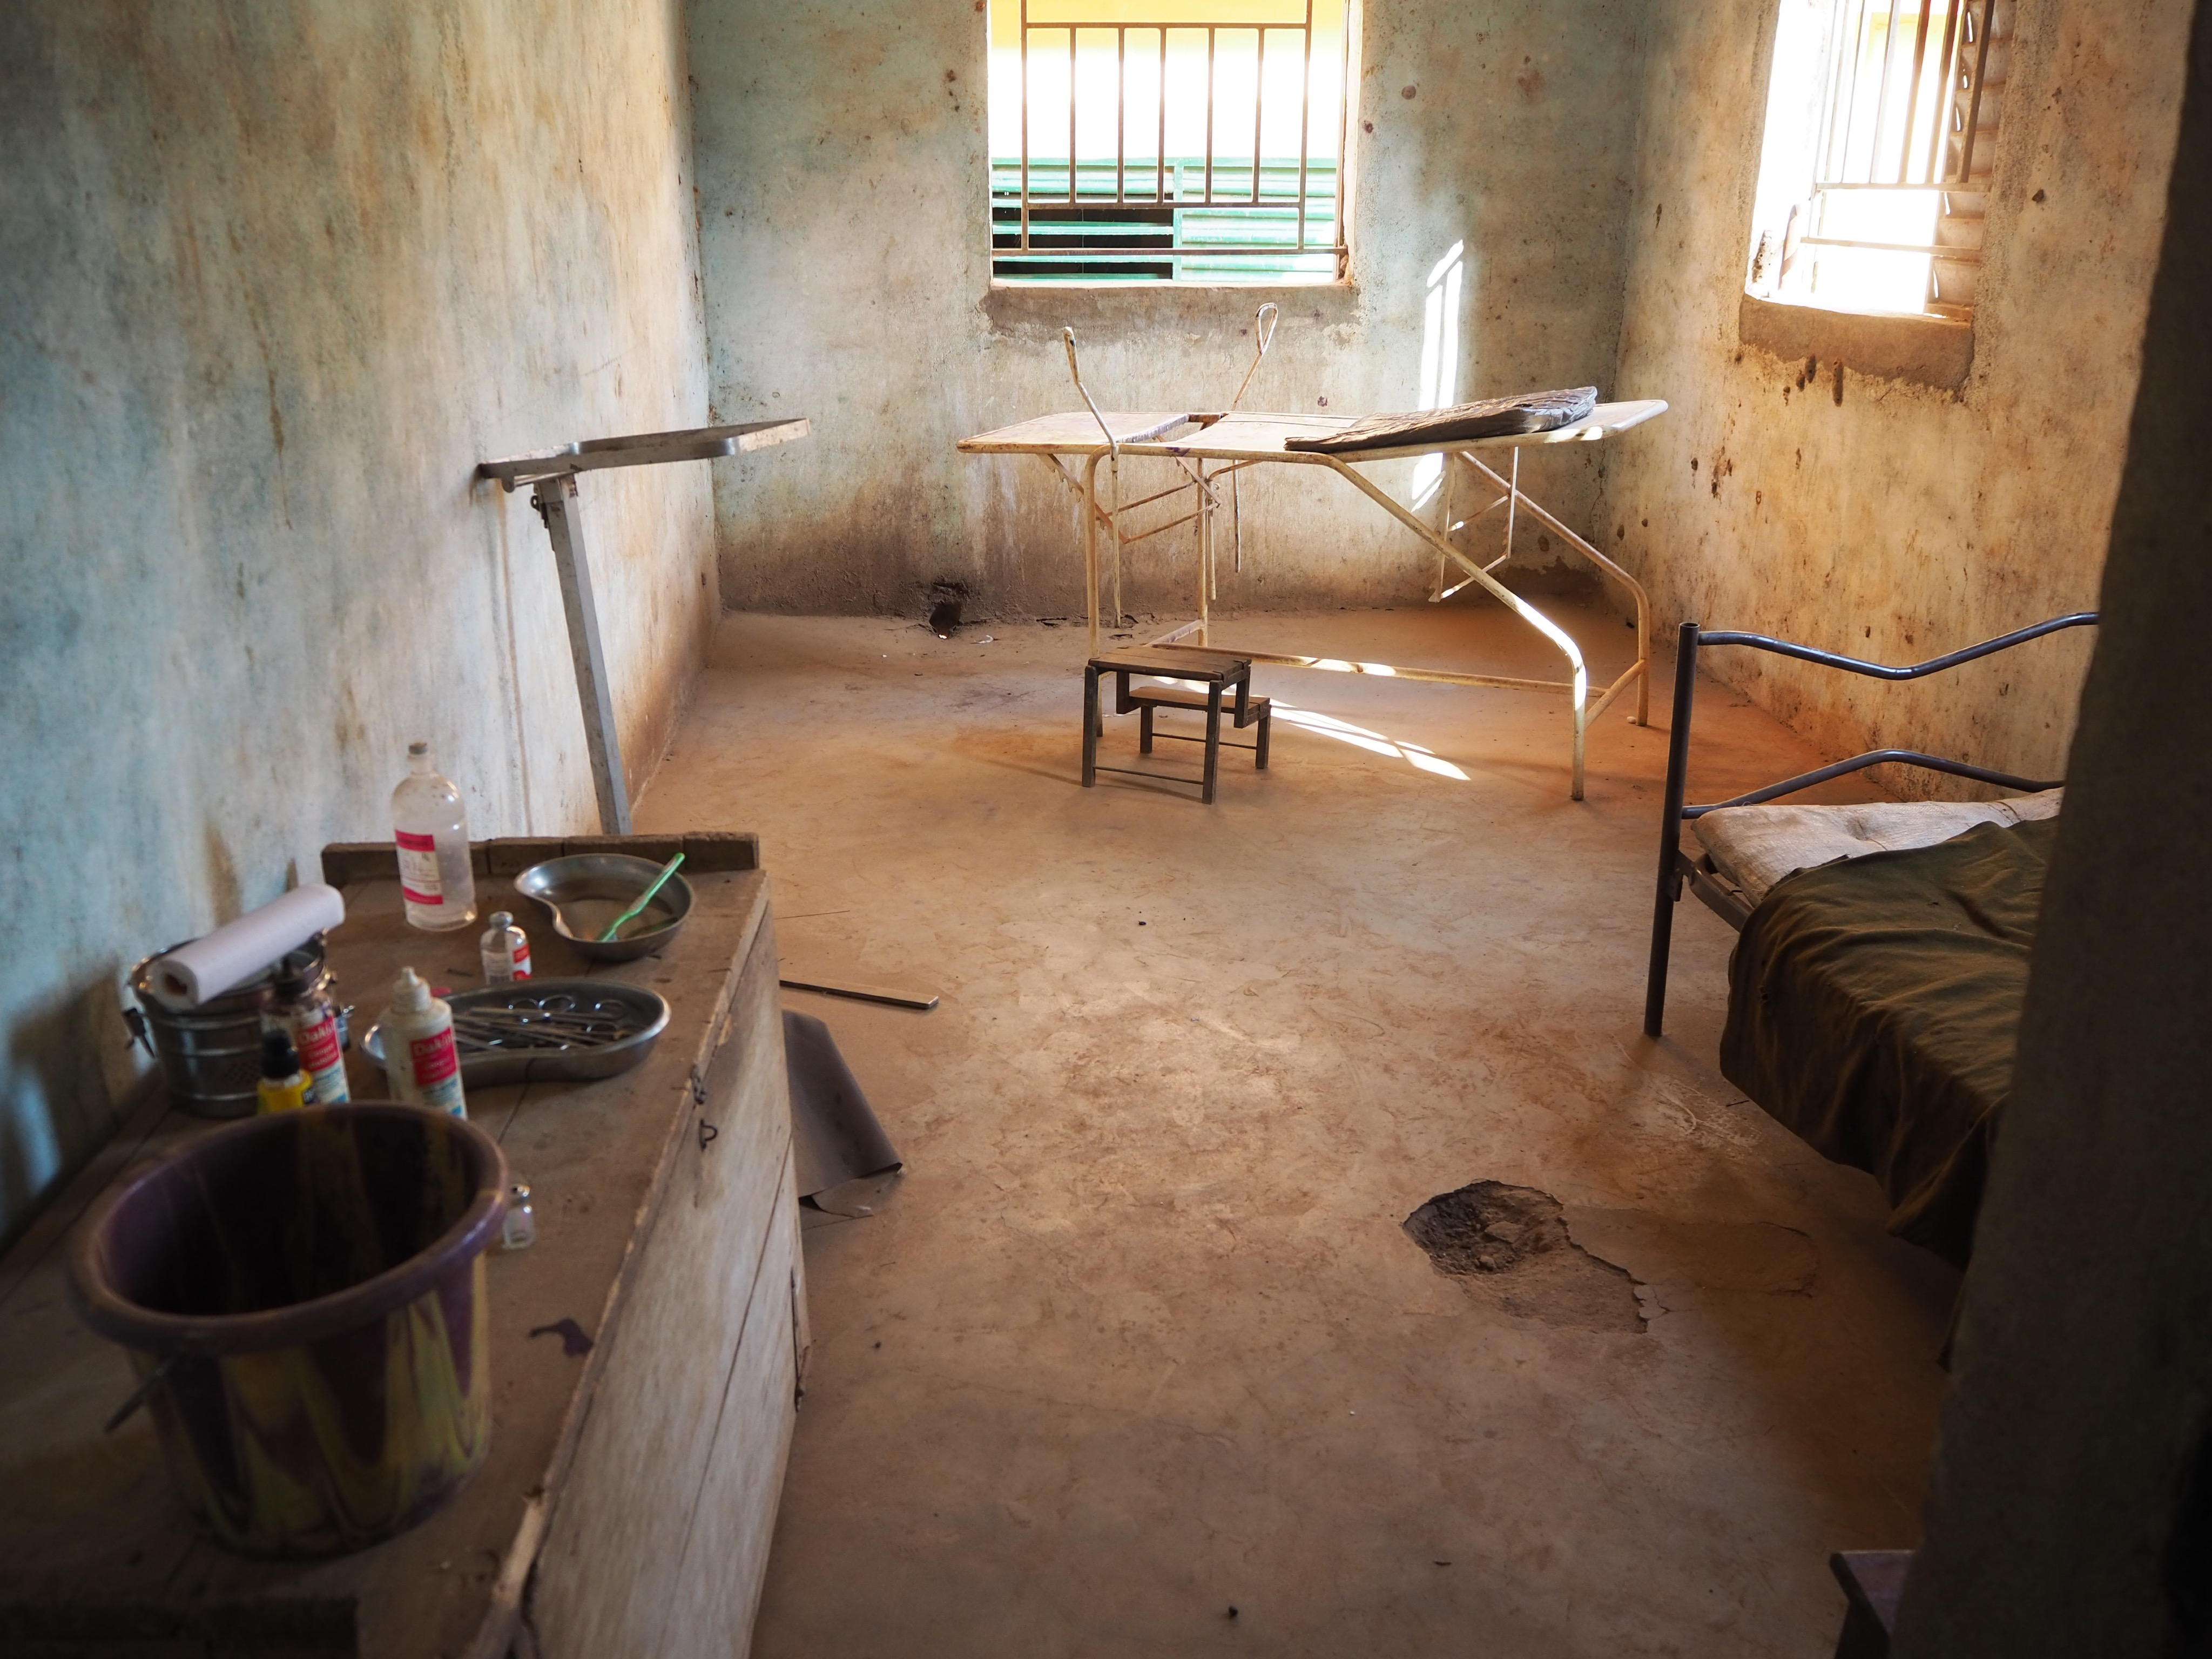

Slide 6
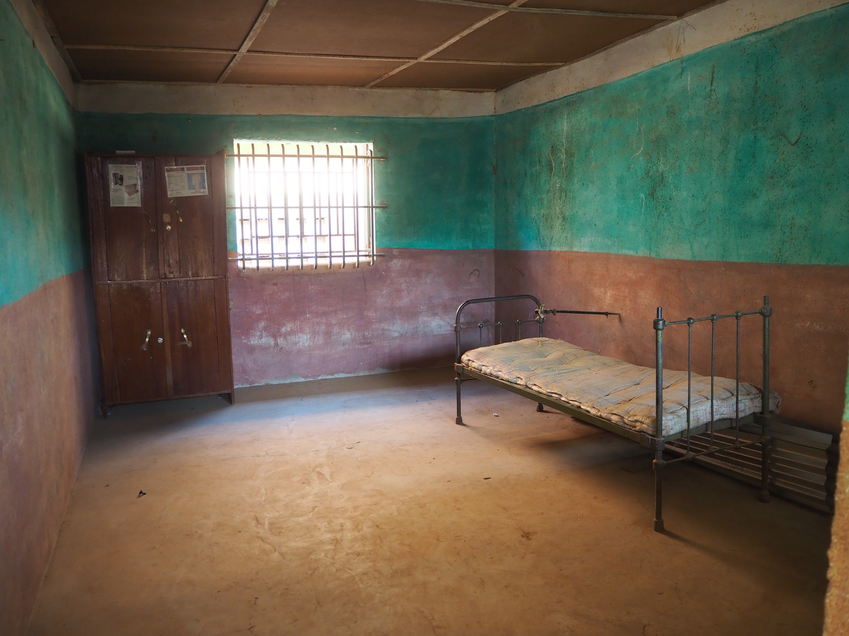

Slide 7
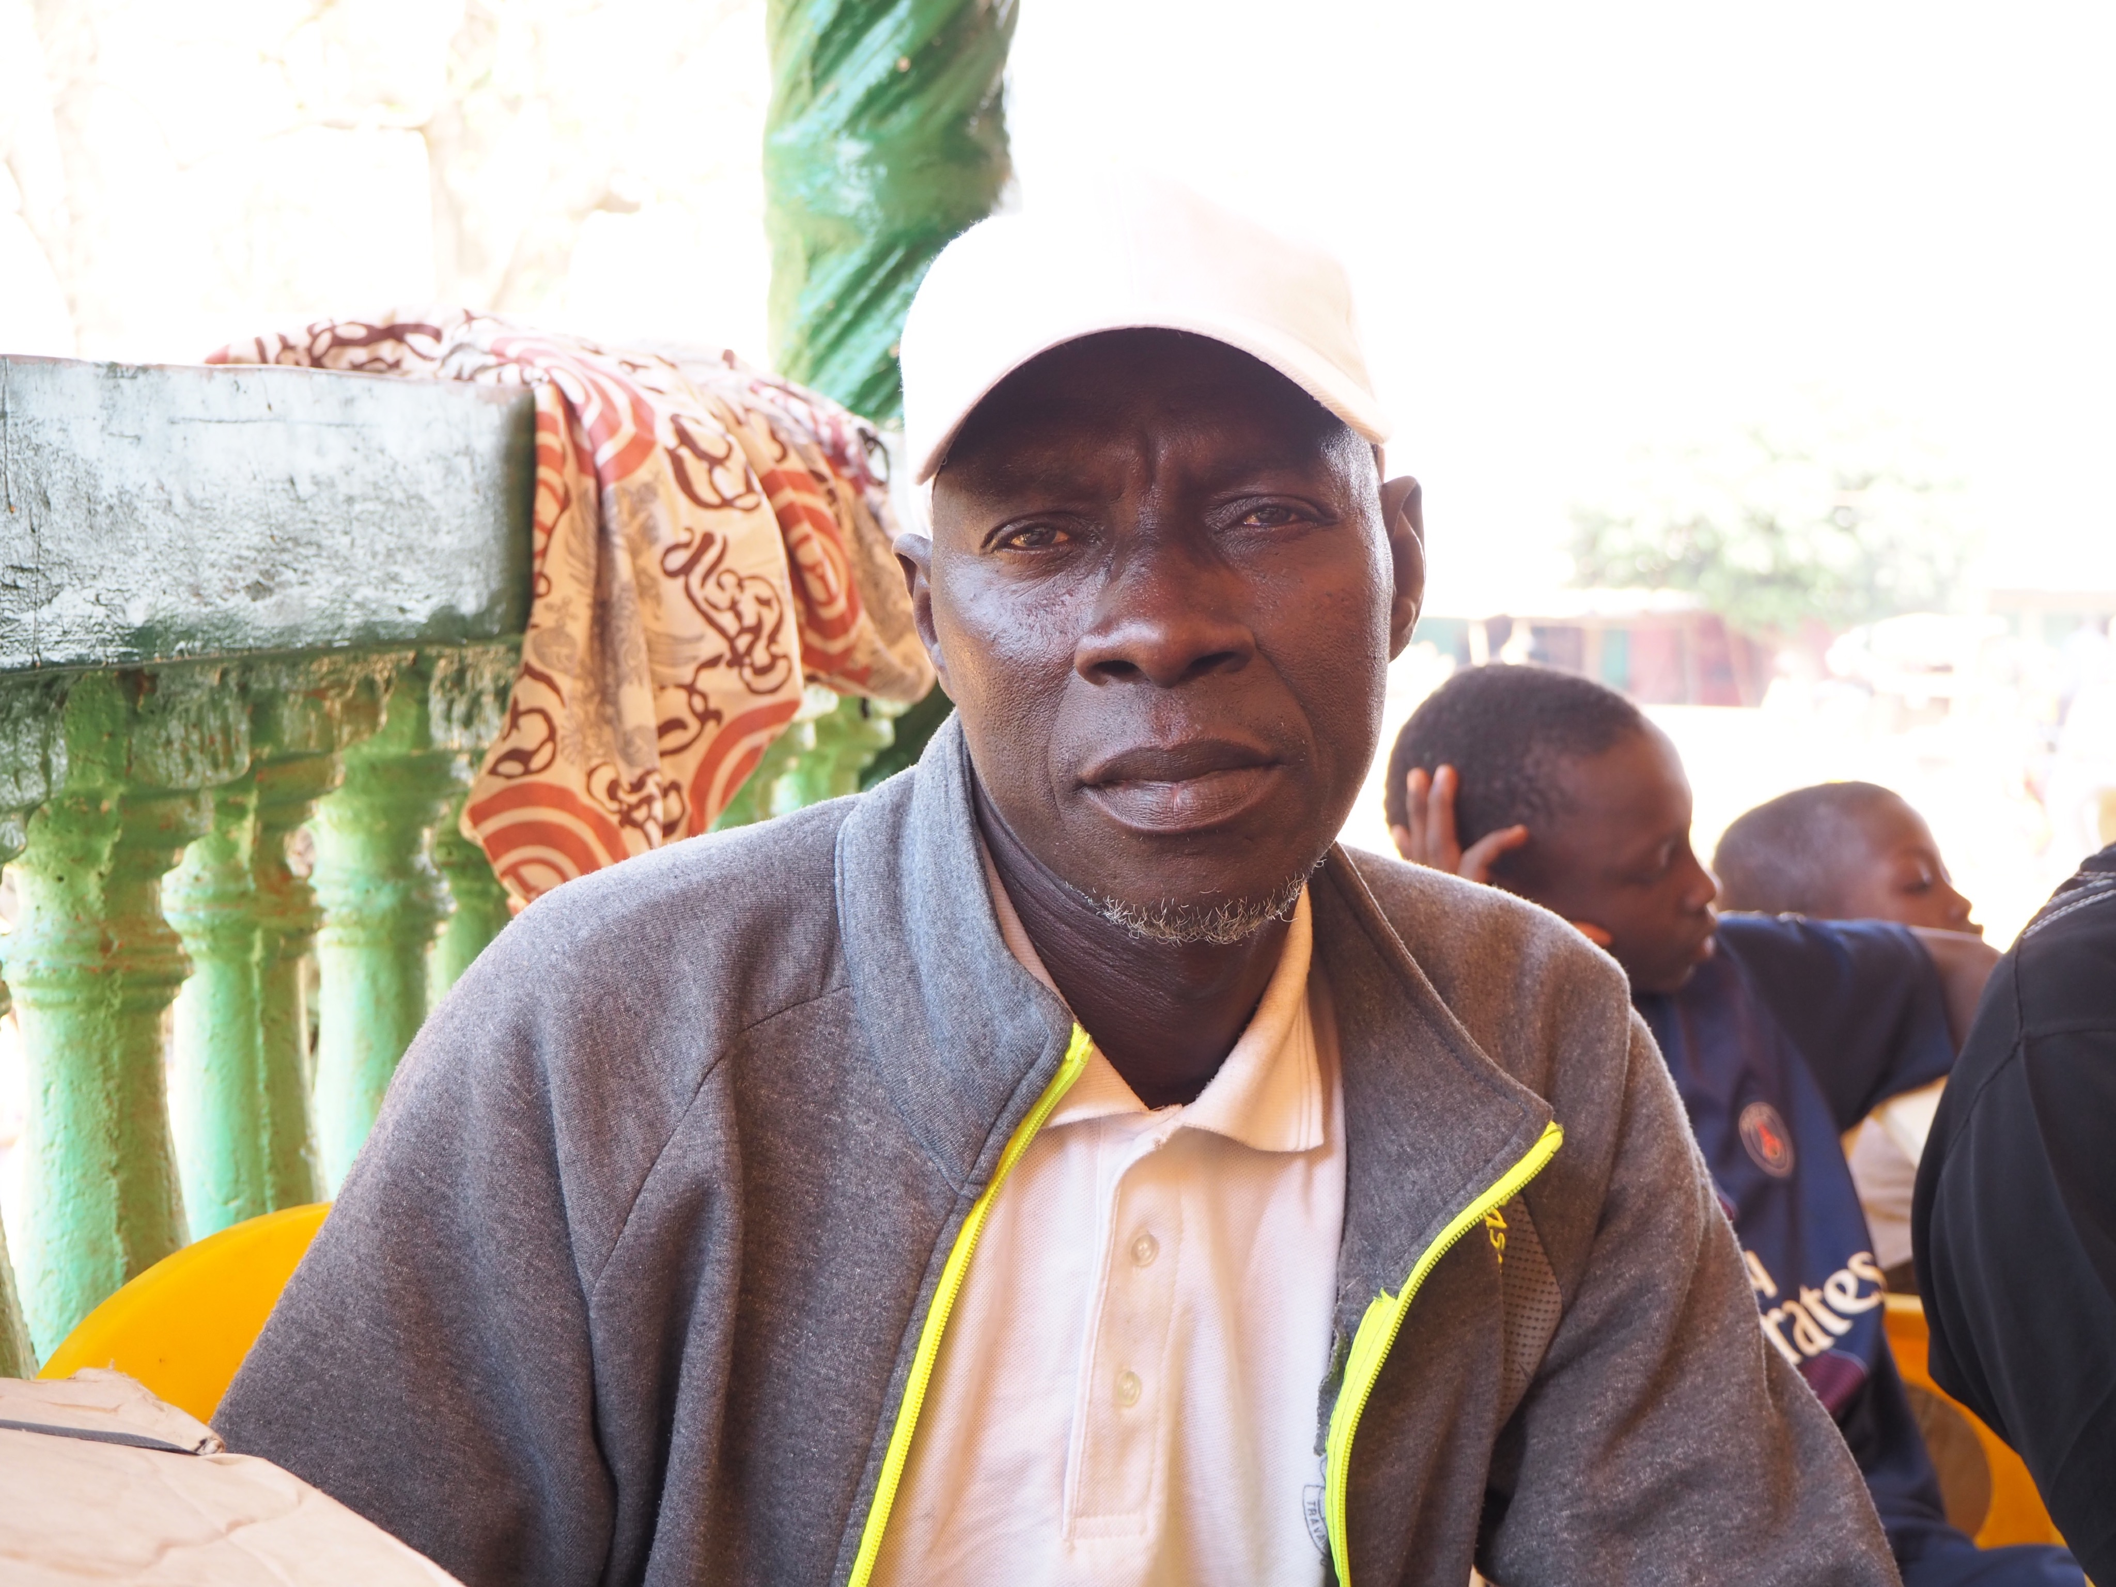
nous avons constaté une petite amelioration avec l´arrivée d´ un vieil infirmier, monsieur Siaka Doumbouya
(Tel: 00224 664 61 87 93, 0049 621 05 05 61)
venu il y a 2 ans pour remettre un peu d´ordre et d´hygiène.

Slide 8
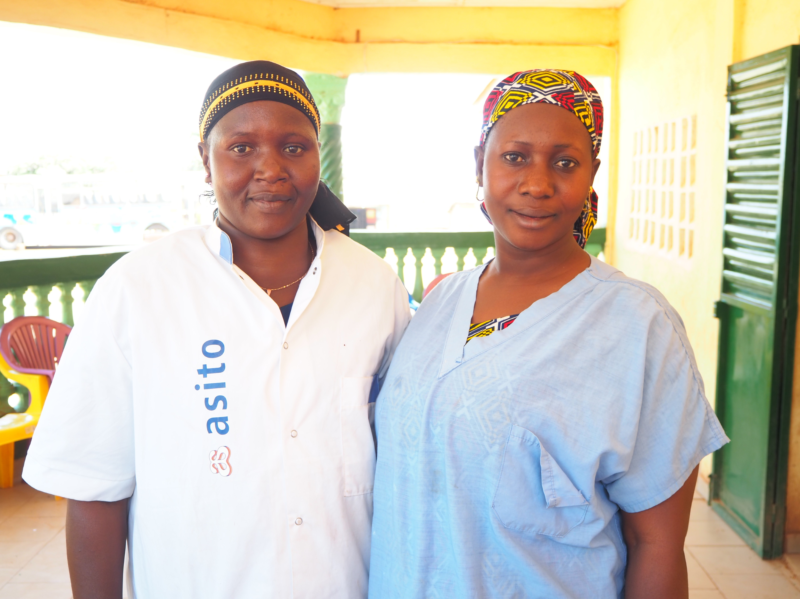
Ces 2 personnes sont secondés par 2 élèves infimières:
Mariame Condé (00224 621 21 2 88)
Kankou Doumbouya (00224 622 09 00 66)

Slide 9
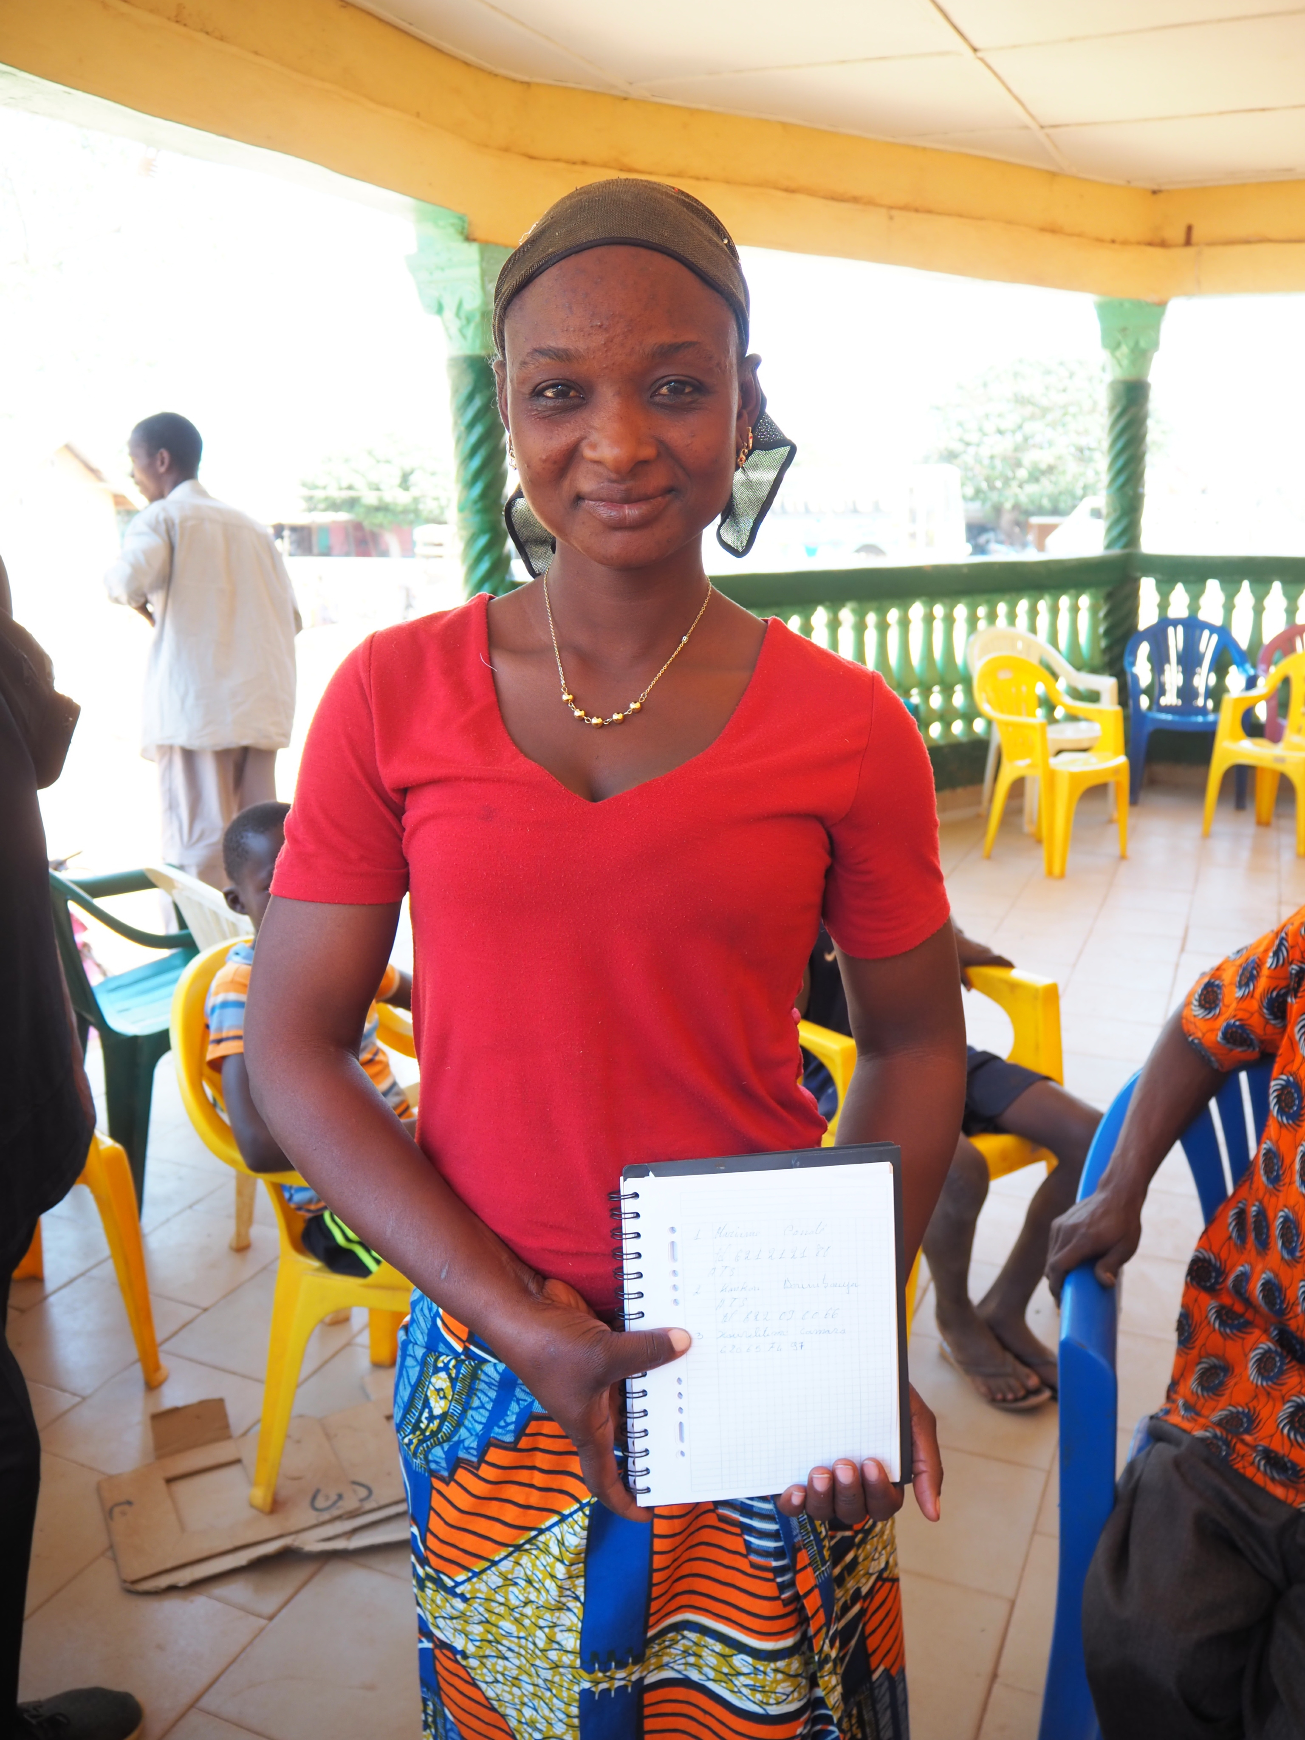
et d´une 3eme future élève infirmière, Kourilitime Camara (Tel: 00224 628 50 14 95) qui va bientôt commencer l´école d´infirmière.
De plus, tout le monde attend l´arrivée d´une volontaire américaine pour 2 ans, à partir de février.
Elle est médecin, âgée de 28 ans, elle-même ayant des racines malinké, ayant pour mission de faire de la sensibilisation prénatale et d´accompagner les femmes dans leur grossesse.

Slide 10
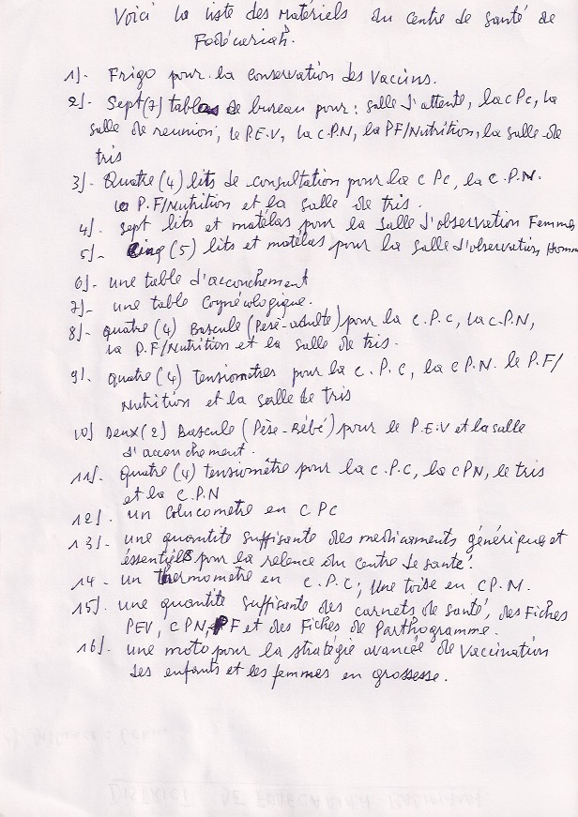
Leurs besoins d´urgences sont les suivants:
Thermomètres
Tensiomètres
Balances et Pèse-Bébé
Nourriture contre la malnutrition
Vitamines pour les femmes après l accouchement
Appareil pour mesure le taux de sucre
Microscope monoculaire
Refrigöérateur pour les vaccins
Monsieur Lamah est bien-sur à 100% contre l excision qui complique les accouchements,
C´est pourquoi il parle dans les cérémonies, à la mosquée et fait de la sensibilisation auprès de la population.
Nous lui avons remis le reste des moustiquaires imprégnées , afin qu´il les distribue gratuitement aux femmes enceintes les plus pauvres.

Slide 11
Construction d´un nouveau Campus médical
à Fodécariah

Slide 12
École professionnelle de Santé à Fodécariah
Avec le soutien du gouvernement guinéen, qui souhaite décentraliser, et avec le soutien à 100% de monsieur Francely Dounoh, directeur de l´école nationale de Kankan, notre association pourrait soutenir le manque de formation en ATS avec la construction d´un nouveau poste de santé et d´une école rurale de santé à fodécariah.
Pour cela, il nous faut:
Faire des devis estimatifs pour:
la construction de l´école nationale ATS (6 salles de classe, salle de démonstration, et bureaux administratifs pouvant recevoir 500 étudiants),
un poste de santé (voir le plan)
des dortoirs pour 50 personnes (hommes et femmes séparées)
Electrification du campus médical
2) Monter une coopération entre le ministère des formations professionnelles guinéenne pour une contribution à 25%
3) Monter un dossier de demande auprès du BMZ (contribution à 75%)
4) La communauté met un grand terrain à disposition au centre du village pour recevoir l´ecole, les dortoirs et le centre de santé
4 a.) Construire le campus de santé 2019-2020
4 b.) Contacter et faire une demande d´ouverture auprès de la direction préfectorale de la santé (DPS) dont Fodécatiah est dépendante.

Slide 13
Cette demande d´ouverture mettra à disposition:
1 Directeur
1 Directeur des études
1 chargé de stages
1 conseiller en orientation
Des professeurs agrées du DPS
Il faudra réfléchir les filières qui pourront être mises en place:
Infirmier
Sage-femme
Laborantin
Préparateur en pharmacie
La distance de 60 km de Kankan nécessitera des frais de déplacement des experts.
Développer un système de roulement entre l´hôpital de Kankan et les differents postes de santé de la région.
Si nous souhaitons être dans le service public pour recevoir des élèves, Il faudra également construire un internat-dortoir avec des lits superposables de 50 personnes (hommes et femmes séparés), vu que les élèves assignés peuvent venir de toute la Guinée.
Il faudra également assurer des repas (cotisations prevues de 2500 GNF par jour par personne)
Comme le gouvernement ne fournit aucun matériel et aucun équipement, il faudra prévoir une salle de démonstration et une bibliothèque.

Slide 14
Poste de Santé à Fodécariah
Ce nouveau poste de santé
Faire une polyclinique rurale pour les accouchements
Posséder un petit laboratoire
Prévoir également le service de maintenance (nettoyage, gants, poubelles)
Incinération des déchets médicaux
Puit de forage
Faire de la remise à niveau des directeurs de poste de santé ruraux dans les villages alentours

Slide 15
